Slide 1
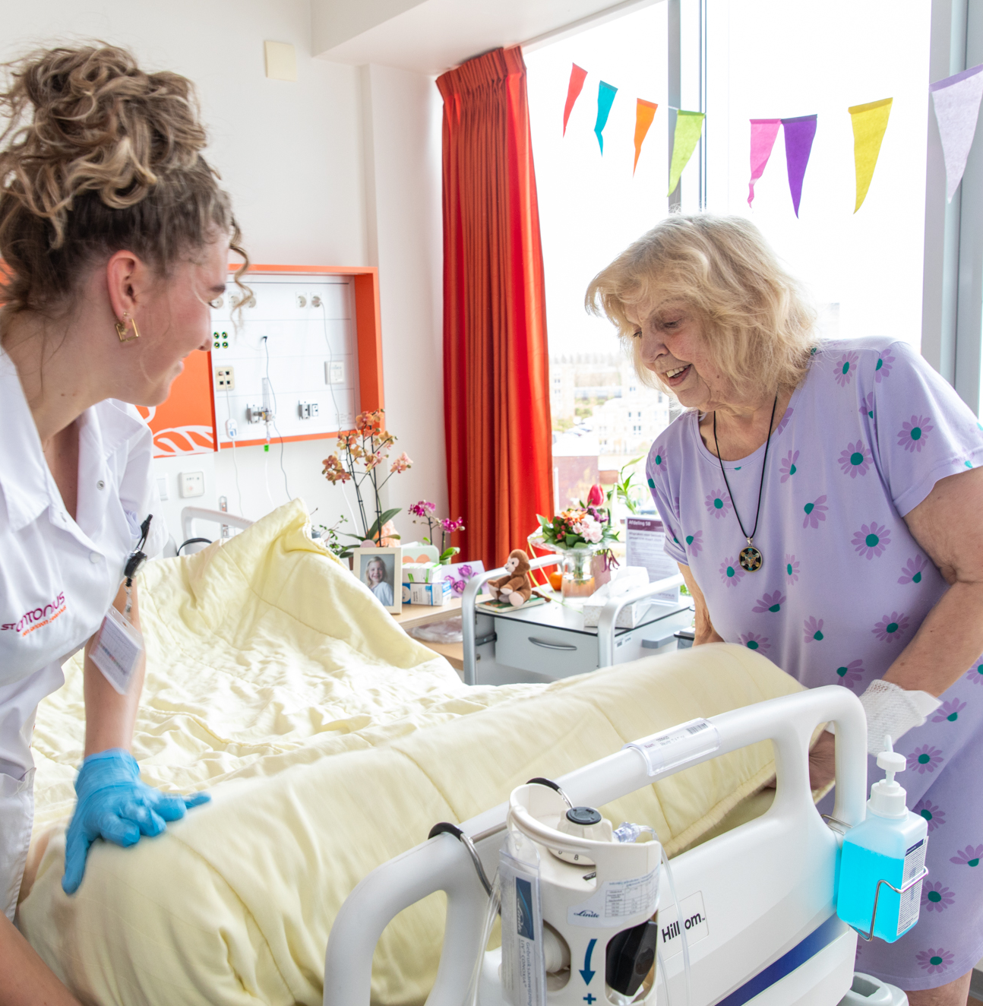
Mission (Im)possible werksessies

Slide 2
Het vervolg van Mission (Im)possible in het St. Antonius Ziekenhuis
Aanleiding vervolg
De opdracht
De afgelopen maanden is het concept Mission (Im)possible getest op 2 pilot afdelingen: F2 en 5B. In deze periode is veel geleerd over welke onderdelen van het concept wel en welke nog niet goed werken in de praktijk
Zo is gebleken dat de onderdelen naastenparticipatie, het versterken van eigen regie van de patiënt en het digitale portaal Mijn opname geschikt zijn om ziekenhuis breed in gebruik te nemen
Het onderdeel werken in rollen (sterk team, eigen rol, eigen regie) vergt nog meer uitwerking en testen en is nog niet gereed om ziekenhuis breed in gebruik te nemen. Deze uitwerking zal later volgen
Op basis van de inzichten en uitkomsten van de pilot periode is door de opdrachtgevers en MO gevraagd om de onderdelen van Mission (Im)possible die al goed werken verder in het ziekenhuis te verspreiden
Hierbij was de vraag om deze onderdelen snel beschikbaar te maken voor reguliere verpleegafdelingen, daarom richt dit plan zich op een gezamenlijk proces waarin de afdelingen zich voorbereiden op het in gebruik nemen van naastenparticipatie en Mijn opname
Het doel is om als ziekenhuis zo de eerste stappen te zetten in het verzorgen van meer patiënten met hetzelfde aantal verpleegkundigen, waarbij werkplezier en kwaliteit van zorg minstens gelijk blijven

Slide 3
Hoe geven we het vervolg vorm
Wat we meenemen uit de pilot fase
Voorbereiding met verpleegafdelingen
Samenwerking met een aantal (kartrekker) verpleegkundigen en leiding van de afdeling is cruciaal
Creëren van meer draagvlak doordat verpleegkundigen uit het eigen team de veranderingen mede vormgeven, voorbereiden en uitvoeren op de afdeling
In nauwe samenwerking met / ondersteund door de leiding, om het gehele team op de afdeling goed te kunnen bereiken
We richten het in als gezamenlijk proces met alle verpleegafdelingen in het ziekenhuis. Zij gaan de veranderingen zelf verwezenlijken met de ondersteuning van het projectteam.
In aanloop naar de go live organiseren we werksessies met de (regie) verpleegkundigen (en op onderdelen de leiding) van de betrokken afdelingen. Hierin is aandacht voor de praktische zaken die georganiseerd moeten worden, en aandacht voor de veranderkundige begeleiding van de implementatie (denk aan omgaan met weerstand, teams meenemen in de verandering, etc)
Zie voor meer details over de werksessie de volgende slides

Slide 4
Planning werksessies met verpleegkundigen en leiding afdelingen
Start bouw Mijn opname
Go live naastenparticipatie en Mijn opname
Community & nazorg
Okt
Nov
Dec
Jan
Feb
Maa
Apr
Mei
Jun
Introductiesessie
27/9
Werksessie 1
22/10
Werksessie 2
15/11
Werksessie 3
16/12
Werksessie 4
22/1
Werksessie 5
18/2
Check-in per afdeling
Werksessie 6
16/4
Werksessie 7
14/5
Uitwerktijd verpleegkundigen, inloopspreekuur, project team MI naar de werkvloer
Notes:
17 weken 2024
13 weken 2025

Slide 5
Vormgeving werksessies met (regie) verpleegkundigen en leiding
Doel
Inhoud
Opzet werksessies
De werksessies zijn een gezamenlijk moment om de kartrekker verpleegkundigen (en op onderdelen de leiding) in staat te stellen om hun afdelingen een cultuurverandering tot meer eigen regie voor de patiënt in gang te zetten, en voor te bereiden op de implementatie van naastenparticipatie & Mijn opname. Met behulp van de werksessies moeten de (regie) verpleegkundigen in staat zijn om op de afdelingen aan de slag te gaan met het voorbereiden van, en in gebruik nemen van deze onderdelen van Mission (Im)possible
De inhoud van de werksessies is een combinatie van informatie delen vanuit het project, samen verder invulling aan de concepten van Mission (Im)possible, praktische voorbereidingen treffen, en het krijgen van handvaten over hoe deze veranderingen tot leven te laten komen op de verpleegafdeling
1. Bouwblokken
Onderdelen mindset
Flexibel inzetten naar behoefte van de groep, o.a.:
Aannames en verwachtingen
Hoe ga je aan de slag met verandering op de afdelingen en borging
Wat doet verandering met mensen / teams
Hoe omgaan met weerstand
Hoe mensen meekrijgen
Mindset
Doelen
Samenwerking
Mijn opname
Naastenparticipatie
Eigen regie patiënt
2. Uitwerktijd & sparren
Praktisch
In de periode tussen okt ’24 en mei ’25 plannen we ~7 werksessies van een dag in, ongeveer om de 3 a 4 weken. In de tussengelegen weken is er uitwerktijd voor de verpleegkundigen gepland
3. Intervisie
Denk hierbij aan
Patiënt en naaste die ervaringen naastenparticipatie delen of een sessie met de mantelzorgmakelaar over de overbelaste mantelzorger
4. Inspiratie

Slide 6
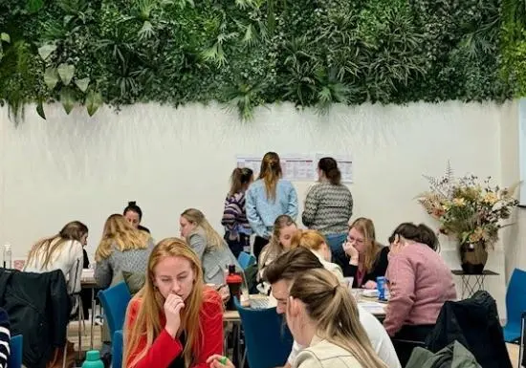
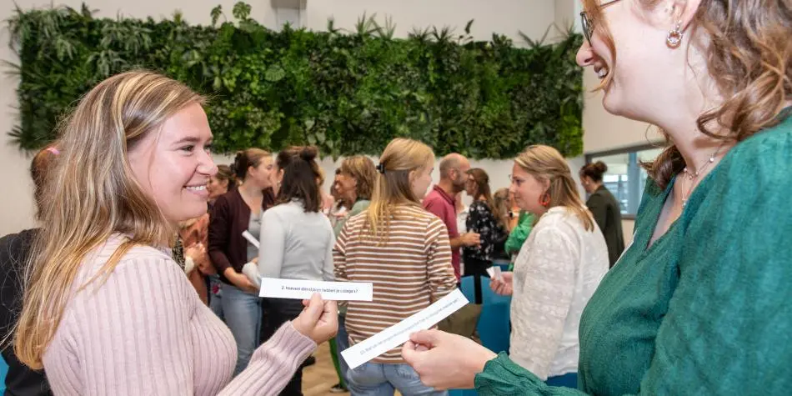
Impressie van de werksessies
Onderwerpen per werksessie
Introductiesessie: Kennismaking
Werksessie 1: Huidige patiëntenreis
Werksessie 2: Toekomstige patiëntenreis
Werksessie 3: Doelen
Werksessie 4: Samenwerkingspartners en actieplan
Werksessie 5: Inzoomen
Werksessie 6: Voorbereidingen go live
Werksessie 7: Successen en uitdagingen
Verslag per werksessie:
Terugblik werksessie 3
In de vorige werksessie hebben de kartrekker verpleegkundigen en teamhoofden zich samen gebogen over de tussenstappen (resultaat- en inspanningsdoelen) die nodig zijn om ‘patiënt en naastenparticipatie’ en ‘Mijn opname’ te implementeren op de verpleegafdelingen. Daarnaast zijn succesvolle initiatieven die bijdragen aan toekomstbestendige verpleegkundige zorg op hun eigen afdeling gedeeld als inspiratie voor de aanwezigen en aansluitend bij het gedachtegoed vanuit Mission (Im)possible.
Werksessie 4
In werksessie 4 (22 januari) heeft het projectteam inzicht gegeven in de samenwerkingspartners (stakeholders) waar zij achter de schermen contact mee hebben en de acties die er achter de schermen al uitgezet zijn. De kartrekker verpleegkundigen hebben hiermee hun blik kunnen verbreden en hun eigen overzicht met samenwerkingspartners kunnen aanvullen. Daarnaast heeft deze informatie bijgedragen aan de eerste stappen in het concretiseren van het actieplan. Er is nagedacht over het meetbaar maken van doelen en hoe daarin de gemeenschappelijkheid en samenwerking opgezocht kan worden.

